Slide 1
METODOLOGIA LEAN

Slide 2
O que é?
O termo LEAN é conhecido como manufatura enxuta ou esbelta, e Sistema da Toyota de produção.
Foi desenvolvido por Taiichi Ohno.
Origem do termo LEAN.

Slide 3
Desperdicios
Superprodução: Excesso de e-mails e relatórios, não lidos; funcionalidades que não serão usadas; máquinas sobrecarregadas.
Espera: Indisponibilidade dos sistemas, etapas de processo desnecessárias, tempo de resposta lento, necessidade de recurso a processos manuais.
Transporte: Deslocamentos para resolução de problemas, estoques de equipamentos centralizados, troca de informação entre múltiplos sistemas, barreiras de segurança ao fluxo de informações.
Processamento: Dados redundantes, transações desnecessárias, relatórios não utilizados, funcionalidades que os clientes não usam, processamento sem valor.

Slide 4
Desperdicios
Defeito: Alterações a sistemas e aplicações não autorizadas, não utilização de funções “standards” de pacotes. Dados incorretos. Correção de Incidentes e bugs nos sistemas.
Movimentação: Busca por informação em diferentes lugares, inserção dos mesmos dados em diferentes telas de sistemas, prioridades que mudam a todo instante.
Estoque: Informação em excesso causando problemas de busca e versionamento, backlog em excesso e trabalho em progresso, licenças de software e hardware que não são utilizadas.
Conhecimento Subutilizado: Desperdiçar o potencial criativo das pessoas, não ouvir os envolvidos com o projeto, não envolver o time na identificação e resolução dos problemas.

Slide 5
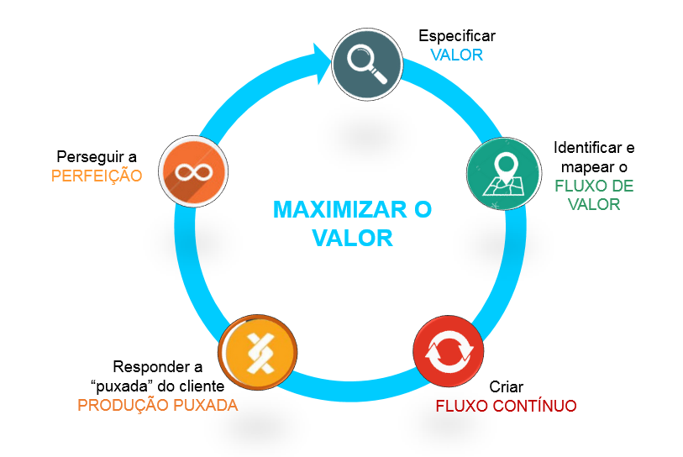

Slide 6
princípios
O gestor será o promotor da metodologia e abordagem Lean. Os princípios são:
Valor para o cliente: colocamo-nos no lugar do cliente e estruturamos o serviço de acordo com o que é expectável.
Cadeia de valor necessária: estudamos a realidade dos processos existentes e pensamos em tudo o que é supérfluo.
Fluxo contínuo e fluxo desenhado: garante que o processo seja executado sem problemas e a partir do pedido do cliente.
produção puxada:desenvolver em pequenos lotes para serem validadas diminuindo desperdício.
Perfeição através de uma melhoria contínua: as melhores práticas são escritas pelos colaboradores com as melhores performances.
um produto específico que atenda às necessidades do cliente a um preço e momento específico.

